Slide 1
Аномалии структуры почек: кисты почек
ГБОУ ВПО «Красноярский Государственный медицинский
университет им. проф. В.Ф. Войно-Ясенецкого»
Министерства здравоохранения Российской Федерации
Кафедра урологии, андрологии и сексологии ИПО
Работу выполнила студентка
410 группы специальность «педиатрия»
Иванова Л.С.
Красноярск, 2017

Slide 2
Классификация
Аномалии структуры почек
Дисплазия почки.
Мультикистоз почки.
Поликистоз почек: поликистоз взрослых; поликистоз детского возраста.
Солитарные кисты почек: простая; дермоидная.
Парапельвикальная киста.
Дивертикул чашечки или лоханки.
Чашечно-медуллярные аномалии: губчатая почка; мегакаликс, полимегакаликс.

Slide 3
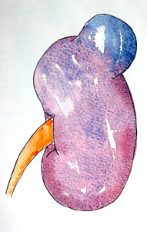
Солитарная киста почки - порок развития, который носит наиболее благоприятное течение и характеризуется образованием одной или нескольких кист, локализованных в кортикальном слое почки. Данная аномалия одинаково часто встречается у лиц обоего пола и наблюдается преимущественно после 40 лет.

Slide 4
Солитарная киста почки может быть:
Врожденная
развивается из зародышевых собирательных канальцев, утративших связь с мочевыми путями в период внутриутробного развития
Приобретенная
развивается по причине нарушения оттока мочи по канальцу; это нарушение могут спровоцировать различные заболевания, которые перенес человек

Slide 5
Солитарная киста почки может быть:
Простая киста - обычно бывает одиночной (солитарной), могут быть множественными, многокамерные, в том числе двусторонние кисты. Величина от 2 см в диаметре до гигантских образований объемом более 1 л. Наиболее часто кисты локализуются в одном из полюсов почки.
Дермоидная киста - встречаются редко, могут содержать жир, волосы, зубы и кости, которые выявляются при рентгенологическом исследовании.

Slide 6
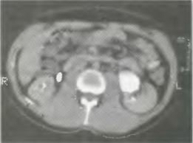
Рис. 1. Солитарная киста почки
Рис. 2. Компьютерная томография (солитарная киста почки слева)

Slide 7
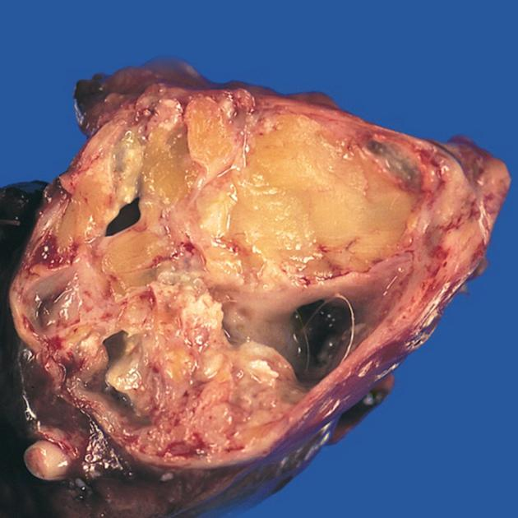
Рис. 3,4. Дермоидные кисты (тератома)

Slide 8
Рис. 5. Киста почки

Slide 9
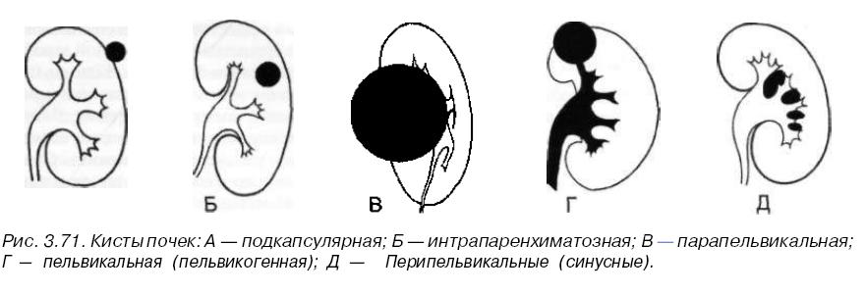
В зависимости от локализации солитарная киста может быть:

Slide 10
Клиника
Простые кисты небольших размеров бессимптомны и являются случайной находкой при обследовании
Клинические проявления начинаются по мере увеличения размеров кисты, связаны с ее осложнениями:
сдавливание чашечно-лоханочной системы;
сдавление мочеточника, сосудов почки;
нагноение;
кровоизлияние;
малигнизация.
Могут пальпироваться в виде упругого, гладкого, подвижного безболезненного образования.

Slide 11
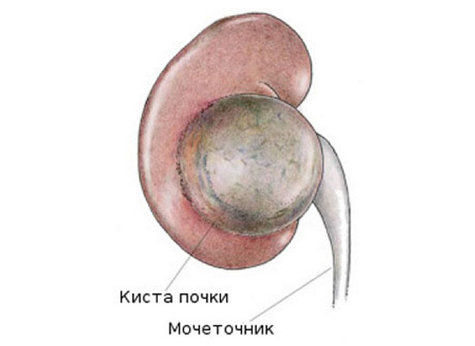
Дифференциальный диагноз
Мультикистоз
Поликистоз
Гидронефроз
Новообразования почки

Slide 12
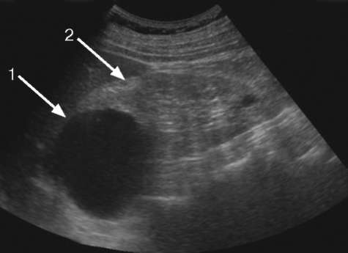
Методы исследования
УЗИ – признаком кисты является наличие гипоэхогенной однородной, с четкими контурами, округлой жидкой среды в кортикальной зоне почки.

Slide 13
Методы исследования
Экскреторная урограмма, КТ с контрастированием и МРТ - почка увеличена в размерах за счет округлого тонкостенного гомогенного жидкостного образования, в той или иной степени деформирующего чашечно-лоханочную систему и вызывающего девиацию мочеточника, лоханка сдавлена, чашечки оттеснены, раздвинуты, при обструкции шейки чашечки возникает гидрокаликс (растяжение чашечно-лоханочного аппарата).

Slide 14
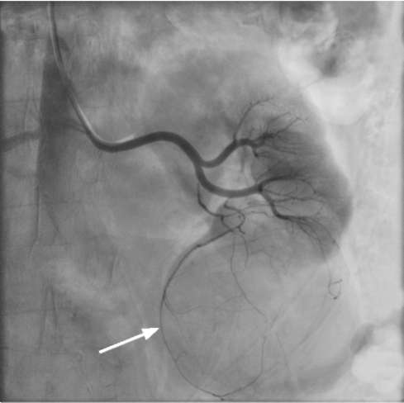
Методы исследования
Селективная почечная артериограмма – в месте расположения кисты определяется слабоконтрастная бессосудистая тень округлого образования

Slide 15
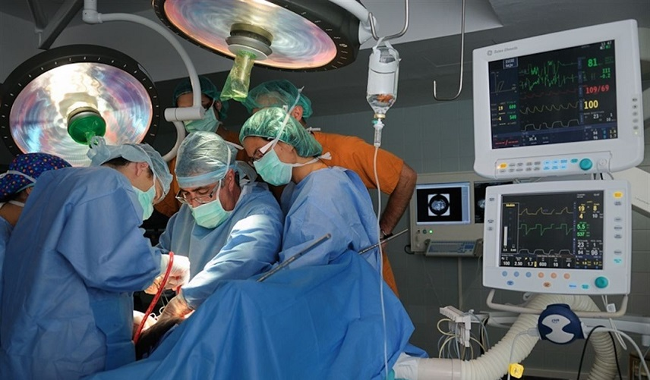
Показания к операции
размер кисты более 3 см;
наличие осложнений

Slide 16
Простым методом является чрескожная пункция кисты под ультразвуковым наведением с аспирацией ее содержимого, которое подлежит цитологическому исследованию. При необходимости выполняют кистографию. После эвакуации содержимого в полость кисты вводят склерозирую-щие вещества (этиловый спирт). Метод дает высокий процент рецидивов, так как сохраняются оболочки кисты, способные продуцировать жидкость.

Slide 17
Лапароскопическое или ретроперитонеоскопическое иссечение кисты.
Открытое оперативное вмешательство - люмботомию - применяют редко. Показана, когда киста достигает огромных размеров, имеет мультифокальный характер с атрофией почечной паренхимы, а также при наличии ее малигнизации. В таких случаях выполняют резекцию почки или нефрэктомию.

Slide 18
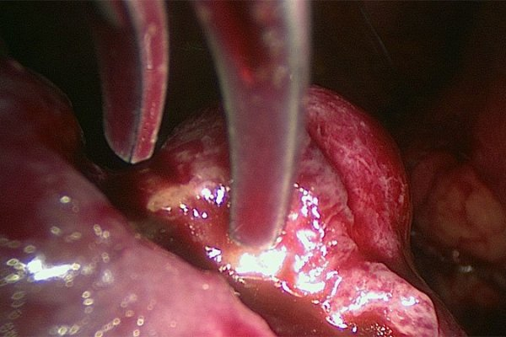
Парапельвикальная киста
Парапельвикальная киста - это киста, расположенная в области почечного синуса, ворот почки. Стенка кисты тесно прилежит к сосудам почки и лоханке, но не сообщается с ней. Причиной ее образования является недоразвитие лимфатических сосудов почечного синуса в период новорожденности.

Slide 19
Клиника
Обусловлены ее расположением, то есть давлением на лоханку и сосудистую ножку почки. У больных возникают болевые ощущения. Могут наблюдаться гематурия и артериальная гипертензия.
Диагностика такая же, как при солитарных кистах почек. Дифференциальная диагностика проводится с расширением лоханки при гидронефрозе, для чего используются УЗИ и рентгенологические методы с контрастированием мочевыводящих путей.

Slide 20
Лечение
Необходимость в лечении возникает при значительном увеличении кисты в размере и развитии осложнений. Технические сложности при ее иссечении связаны с близостью лоханки и почечных сосудов.

Slide 21
Спасибо за внимание!

